Slide 1
Inteligencija i veličina mozga životinja
Istražile i pripremile:
Isabela Rupe i Lorena Beljan,
učenice 8. razreda
Osnovna škola Skrad
Mentorica: Diana Cindrić
Festival znanosti
Rijeka, 2024.

Slide 2
Kako smo započeli svoj rad na projektu?
Kada smo saznali da je tema ovogodišnjeg Festivala znanosti Inteligencija razgovarali smo s učiteljicom matematike što bismo, mi učenici, istraživali o Inteligenciji, a da pritom primjenjujemo matematičko znanje i vještine te rješavanje problema.
Dosjetili smo se da bismo u ovom projektu na temu Inteligencije mogli proučavati inteligenciju životinja te smo si postavili istraživačko pitanje:

Slide 3
Utječe li veličina mozga životinja na inteligenciju životinja?
Istraživačko pitanje:

Slide 4
Zajedno s učiteljicom napravili smo uvodnu anketu među učenicima od 5. do 8. razreda da bismo vidjeli koliko učenici znaju o inteligenciji općenito te koliko znaju o inteligenciji životinja:
Što je inteligencija? Objasni svojim riječima.
Što misliš, koja je najinteligentnija životinja?
Zašto misliš da je baš ta životinja koju si odabrao najinteligentnija životinja? Objasni?
Misliš li da veličina mozga životinje utječe na njezinu inteligenciju?
Relativna veličina mozga je omjer mase mozga i mase tijela. Misliš li da relativna veličina mozga utječe na inteligenciju životinja?
Nakon analize ankete dobili smo sljedeće odgovore:

Slide 5
Što je inteligencija? Objasni svojim riječima.
nteligencija je sposobnost snalaženja u novim situacijama.
2 | anonymous | Inteligencija je nesto sto nam pomaže
3 | anonymous | Inteligencija određue koliko je netko pametan
4 | anonymous | inteligencija je sposobnost nekog čovjeka da može nešto napraviti
5 | anonymous | Inteligencija se sastoji od sposobnosti za učenje iz iskustva, prilagodbe na nove situacije....
6 | anonymous | Sposobnost
7 | anonymous | Pokazuje kolko smo pametni
8 | anonymous | Inteligencija je kolko pametni
9 | anonymous | Iteligencija je pojam za razinu pameti.
10 | anonymous | Da, snalaženje u prostoru
11 | anonymous | Inteligencija je drzo shvaćanje novih stvari
12 | anonymous | mentalna karakteristika
13 | anonymous | Inteligencija je nešto u čemu imaš znanje.
14 | anonymous | To je koliko smo sposobni iskoristiti podatke/stvari oko sebe kako bi si olakšali neki rad
Najviše učenika i učenica smatra da je inteligencija nešto što određuje koliko je netko pametan te da je inteligencija sposobnost učenja i nešto u čemu imamo znanja te sposobnost kako sebi olakšati neki rad na osnovu nekih znanja.

Slide 6
Što misliš, koja je najinteligentnija životinja?
1 | anonymous | Pas
2 | anonymous | Pas
3 | anonymous | Majmun
4 | anonymous | svinja
5 | anonymous | Ja mislim da je najinteligentnija životinja mačka.
6 | anonymous | Majmun
7 | anonymous | Majmun
8 | anonymous | Monkey
9 | anonymous | Najiteligentnija životinja je beluga.
10 | anonymous | Sova
11 | anonymous | Orangutn
12 | anonymous | vrana
13 | anonymous | Pas
14 | anonymous | Slon
Najviše učenika i učenica smatra da je najinteligentnija životinja majmun, a zatim su tu pas, mačka, vrana, svinja, slon i sova.

Slide 7
Zašto misliš da je baš ta životinja koju si odabrao najinteligentnija? Objasni svojim riječima?
1 | anonymous | Pas je najinteligentniji jer sluša svoga vlasnika.
2 | anonymous | Pas u svakom trenutku razumije covjeka
3 | anonymous | Zato što sam na puno videa vidio da su pametne
4 | anonymous | jer mislim da je svinja inteligentna
5 | anonymous | Zato što je vrlo pametna te razumije puno stvari koje joj osoba kaže, ali to ne pokazuje.
6 | anonymous | Zato jer se dobro snalazi svugdje
7 | anonymous | Zato jer je najsličniji ljudima
8 | anonymous | Zato što se inteligentno penje i skače
9 | anonymous | Mislim da je beluga najiteligentnija životinja jer može komunicirati s ljudima i spašavati ih.
10 | anonymous | Da, jer izgleda pametno, mudro te inteligentno
11 | anonymous | Tato što ima skoro pa iste sposobnosti kao čovjek
12 | anonymous | pametna je,dobro misli
13 | anonymous | Zato jer kad se ga nauči nešto on će ta pravila poštivati.
14 | anonymous | Zato što mogu iz ljudskih pokreta naučiti što napraviti
Najviše učenika i učenica smatra da je životinja koju su odabrali za najinteligentniju upravo inteligentna jer sluša svoga vlasnika, razumije čovjeka, dobro se snalazi svugdje, dobro se penje i skače, može spašavati ljude, ima skoro iste sposobnosti kao i čovjek te kad ga se nauči neka pravila on pravila i poštuje.

Slide 8
Misliš li da veličina mozga životinje utječe na njezinu inteligenciju?
Najviše učenika i učenica (64%) smatra da veličina mozga životinje NE UTJEČE ne njezinu inteligenciju dok preostalih (36%) učenika i učenica misli da inteligencija životinje OVISI o veličini njezina mozga.
1 | anonymous | DA
2 | anonymous | NE
3 | anonymous | NE
4 | anonymous | DA
5 | anonymous | NE
6 | anonymous | DA
7 | anonymous | NE
8 | anonymous | DA
9 | anonymous | NE
10 | anonymous | NE
11 | anonymous | DA
12 | anonymous | NE
13 | anonymous | NE
14 | anonymous | NE

Slide 9
Relativna veličina mozga je omjer mase mozga i mase tijela. Misliš li da relativna veličina mozga utječe na inteligenciju životinja?
1 | anonymous | DA
2 | anonymous | NE
3 | anonymous | NE
4 | anonymous | DA
5 | anonymous | NE
6 | anonymous | DA
7 | anonymous | DA
8 | anonymous | NE
9 | anonymous | DA
10 | anonymous | DA
11 | anonymous | DA
12 | anonymous | DA
13 | anonymous | DA
14 | anonymous | DA
S druge strane, interesantan je podatak koji smo dobili iz provedene ankete da najviše učenika i učenica (71%) smatra da relativna veličina mozga životinje (postotak koji mozak zauzima u ukupnoj masi životinje) UTJEČE na njezinu inteligenciju dok preostalih (29%) učenika i učenica misli da inteligencija životinje ipak NE OVISI niti o relativnoj veličini njezina mozga.

Slide 10
Iz provedene ankete smo zaključili da učenici naše škole :
- smatraju da inteligencija određuje koliko je tko pametan
- najinteligentnijom životinjom smatraju majmuna
- smatraju da je najinteligentnija životinja ona koju su odabrali jer sluša svoga vlasnika i dobro se
svugdje snalazi
- smatraju da VELIČINA MOZGA životinje NE UTJEČE na inteligenciju životinje
- smatraju da RELATIVNA VELIČINA MOZGA životinje ipak UTJEČE NA INTELIGENCIJU ŽIVOTINJE

Slide 11
Pretražili smo na internetu pojam inteligencije te smo o inteligenciji naučili:
"Inteligencija je mentalna karakteristika koja se sastoji od sposobnosti za učenje iz iskustva, prilagodbe na nove situacije, razumijevanja i korištenja apstraktnih pojmova i korištenja prethodnih znanja za snalaženje u novoj okolini u kojima ne pomaže stereotipno nagonsko ponašanje."
„Inteligencija se definira kao sposobnost brzog i učinkovitog snalaženja u novim i nepoznatim situacijama, a postoji i apstraktna definicija da je "inteligencija ono što se mjeri testovima inteligencije".
(https://hr.wikipedia.org/wiki/Inteligencija)

Slide 12
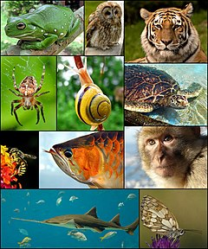
Na internetu smo zatim istražili koje su najinteligentnije životinja na Zemlji pa su tako među najinteligentnijim životinjama našli:
Pas
Vrane
Štakori
Delfini
Slonovi
Čimpanze i orangutani
Mačka
Lav
Miš

Slide 13
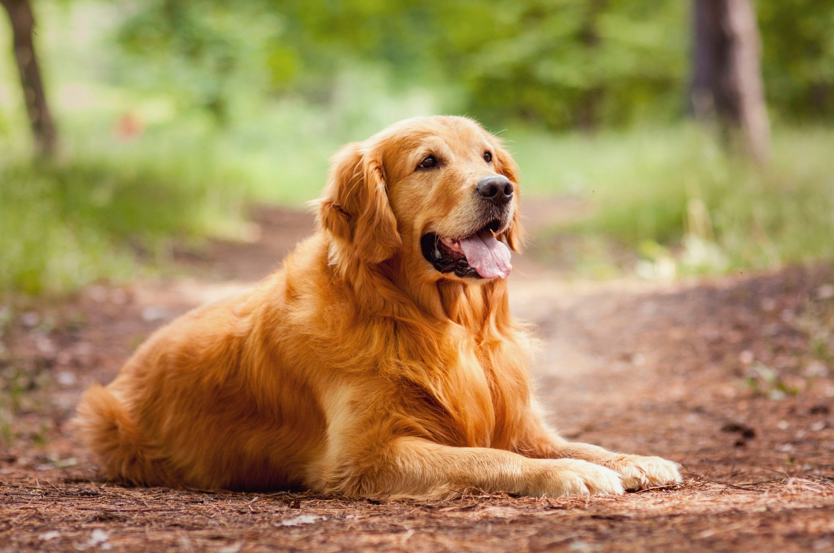
Psi
Psi mogu raspoznati i zapamtiti životinjska ili ljudska lica koja su upoznali, a prepoznaju i radio i televiziju. Veoma su emotivni, mogu biti prilično osjetljivi po tom pitanju, pa čak i ljubomorni, a kada ih netko povrijedi to neće nikada zaboraviti.

Slide 14
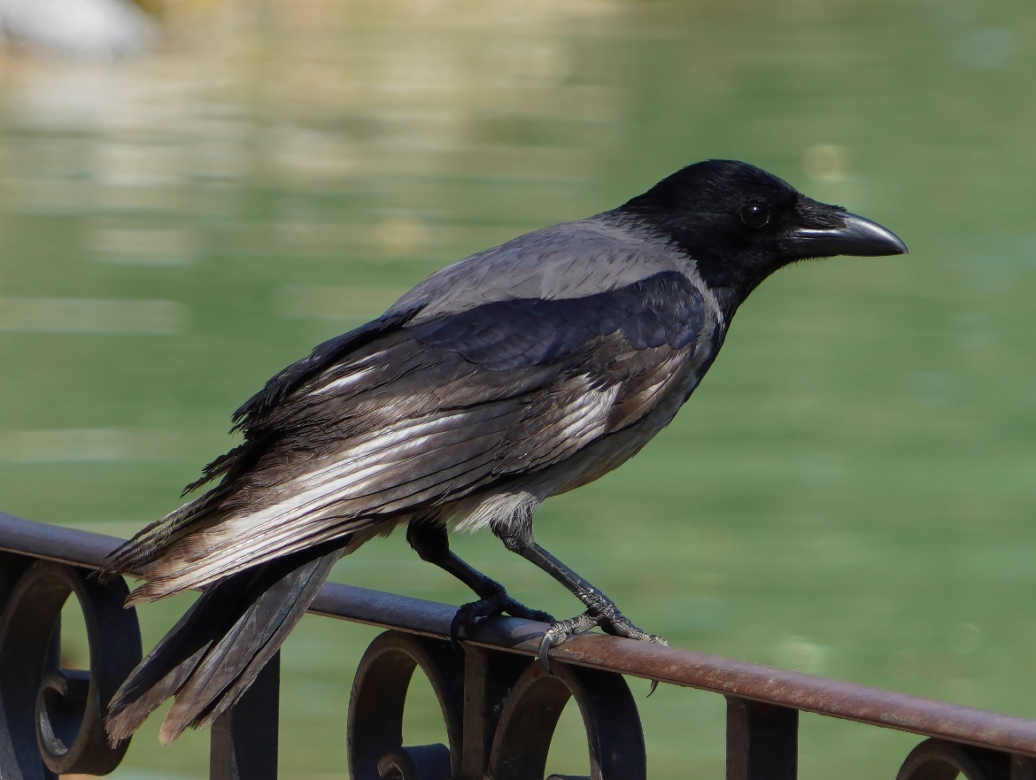
Vrane
Vrane se smatraju jednim od najpametnijih ptica (uz papige). One također mogu naučiti govoriti, kao i brojati, razlikovati između kompleksnih oblika i izvršavati zadatke nakon što im se pokaže kako.

Slide 15
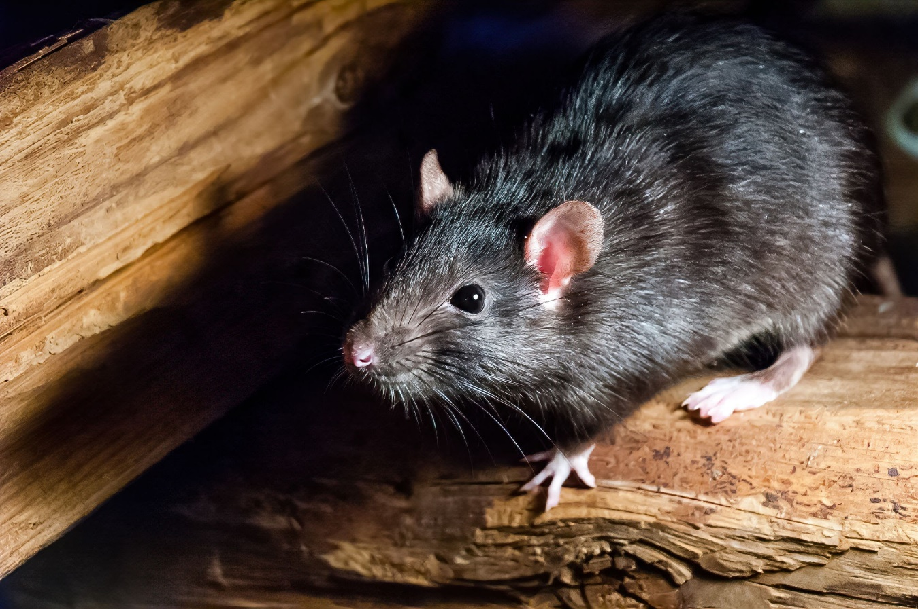
Štakori
Štakori su veoma inteligentne životinje i ne koristi ih se bez razloga u mnogim znanstvenim pokusima. Laboratorijski štakori znaju naći izlaz i iz veoma kompleksnih labirinata, a posjeduju i mentalnu sposobnost nazvanu metakognicija koju, koliko je trenutno poznato, imaju jedino ljudi i primati.

Slide 16
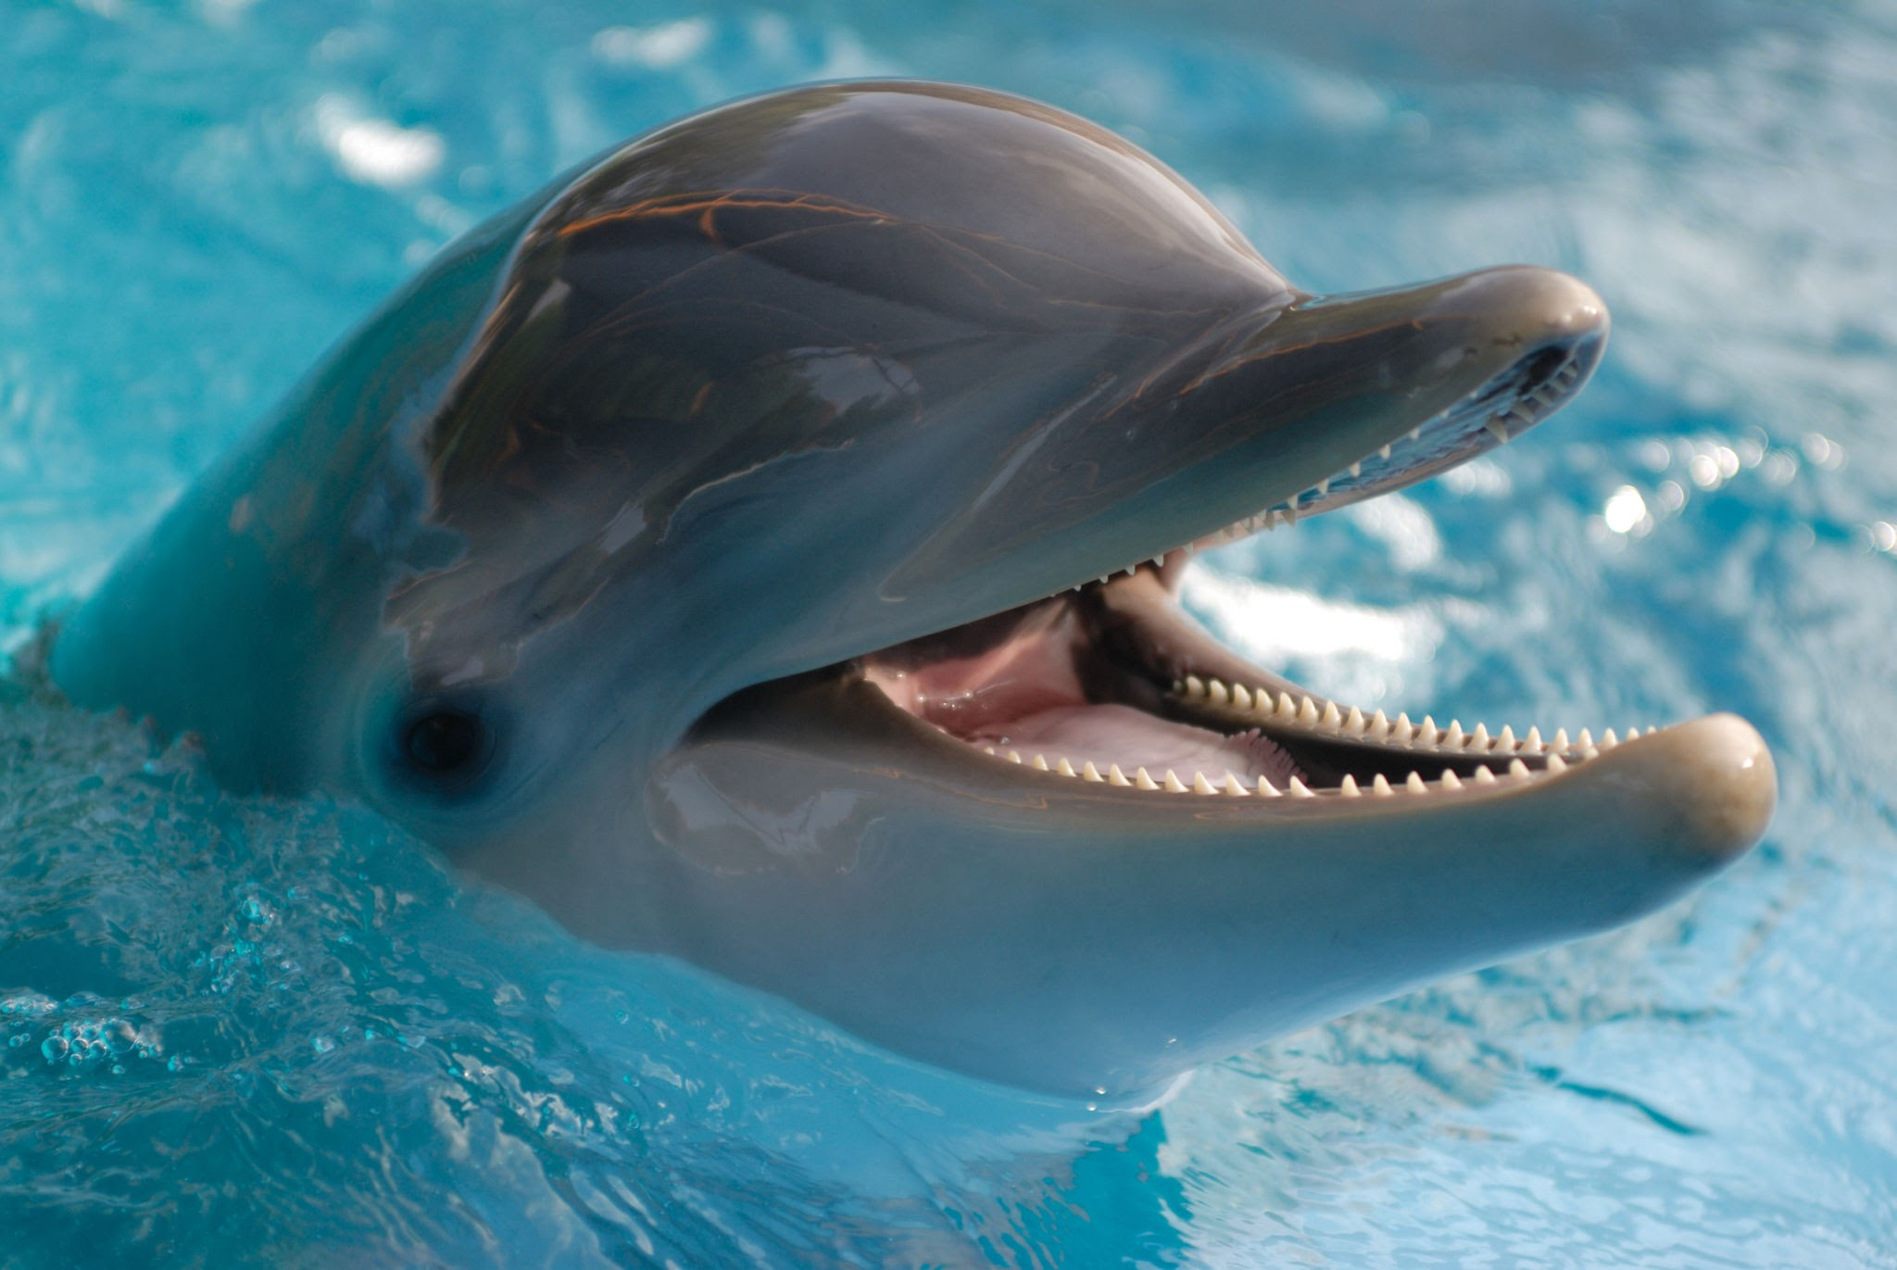
Delfini
Delfini su iznimno društvene životinje. Oni mogu pronaći i raspoznati svoje "rođake" koji su udaljeni kilometrima, a imaju i vlastiti kompleksni jezik kojim komuniciraju.

Slide 17
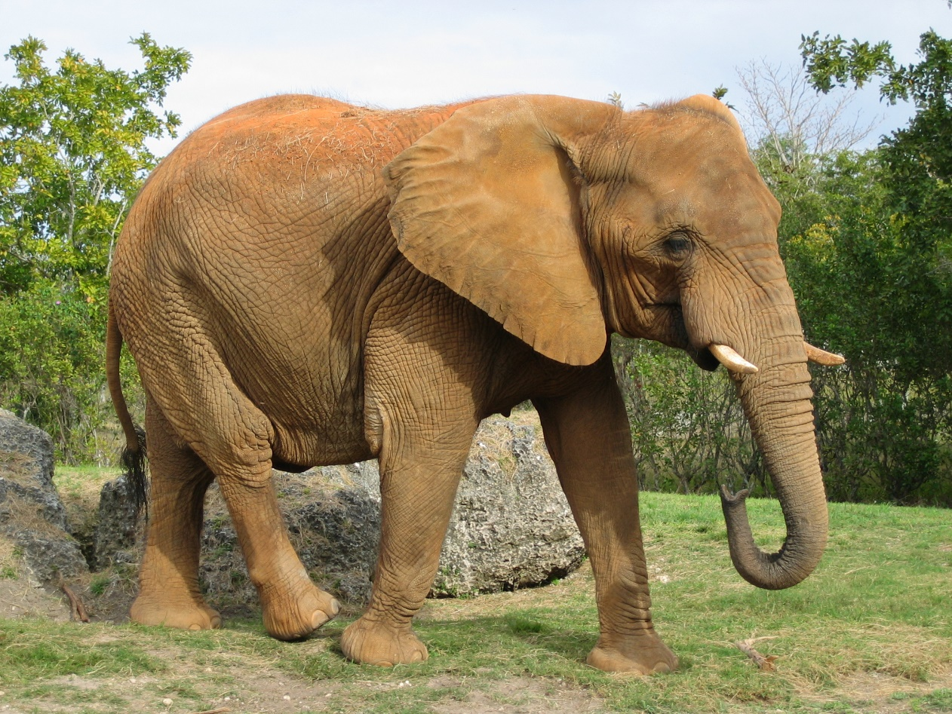
Slonovi
Slonovi znaju čistiti svoju hranu i koristiti različita oruđa kako bi si pomogli u pribavljaju ili čišćenju hrane. Jedna od indikacija njihove inteligencije je i altruizam, ili žrtvovanje jedne životinje za dobrobit krda. Slonovi su poznati po svom altruizmu u obrani mladunčadi u krdu. Slonovi znaju i sami sebe liječiti – žvačući određene biljke ovisno o tome što ih boli.

Slide 18
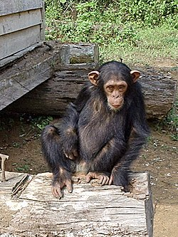
Primati – čimpanze i orangutani
Primati – čimpanze i orangutani znaju sami napraviti svoje oruđe, grupno loviti i mogu rješavati kompleksne probleme. Oni mogu naučiti znakovni govor, njime smisleno komunicirati međusobno i s ljudima te zapamtiti nečije ime čak ako tu osobu nisu vidjeli godinama.

Slide 19
Nakon što smo upoznali neke od najinteligentnijih životinja, krenuli smo na istraživanje o masi i relativnoj masi mozga pojedinih životinja:
Istražili smo koje životinje na Zemlji imaju najveću masu te smo istraživali i masu njihovih mozgova, a posebno smo uzeli u obzir najinteligentnije životinje
Pitali smo se je li masa mozga pojedine životinje proporcionalna njezinoj inteligenciji, odnosno, je li najinteligentnija ona životinja čija je masa mozga najveća
Razmišljali smo utječe li možda relativna veličina mozga kao omjer mase mozga i ukupne mase tijela pojedine životinje na njezinu inteligenciju, tj. je li najinteligentnija ona životinja čija je relativna masa mozga najveća

Slide 20
Tijekom rada kroz razne aktivnosti koristili smo mnoga matematička znanja i vještine kao što su :
Omjeri i razmjeri, računanje s omjerima i razmjerima
Postoci, računanje s postocima
Zapis broja u decimalnom obliku, u obliku razlomka i u obliku postotka
Pretvaranje mjernih jedinica za masu
Analiza podataka
Dijagrami frekvencija i relativnih frekvencija

Slide 21
Mase pojedinih životinja i mase njihovih mozgova
Plavetni kit ima masu 200 000 kg, a veličina njegova mozga je 5 kg
Najveći mozak ima životinja ulješura glavata čija je masa 140 000 kg , a masa njezina mozga je 7 kg
Najveći mozak među kopnenim životinjama ima slon čija je masa oko 4 000 kg dok je masa njegova mazga oko 5 kg
Najveću masu mozga među zvijerima ima morž čija je masa oko 1 000 kg dok je masa njegova mozga oko 1 100g

Slide 22
Mase pojedinih životinja i mase njihovih mozgova
Dupin, koji se smatra kao najinteligentnija životinja ima masu oko 500 kg dok je masa njegova mozga oko 2 000 g
Vrane imaju masu oko 520 g, a masa njihova mozga se kreće oko 15 g
Štakori imaju masu oko 250 g dok je masa njihova mozga oko 1.8 g
Čimpanze imaju masu tijela oko 60 kg dok je masa njihova mozga 420 g

Slide 23
Mase pojedinih životinja i mase njihovih mozgova
Mačka ima masu oko 5 kg dok je masa njezina mozga 30 g
Psi imaju prosječnu masu oko 35 kg dok je prosječna masa njihova mozga 114 g
Na kraju, čovjek mase oko 60 kg ima masu mozga oko 1 300 g
Prikupljene podatke prikazali smo zatim tablicom i grafički

Slide 24
U tablici smo prikazali pojedine životinje, mase tih životinja te mase njihovih mozgova. Izračunali smo i prikazali u tablici relativne veličine mozga svake pojedine životinje kao omjer mase mozga i ukupne mase tijela životinja te smo navedene podatke prikazali razlomkom, u obliku decimalnog zapisa i u obliku postotka.
životinja | dupin | slon | morž | vrana | štakor | dobri dupin | majmun | mačka | pas | lav | miš
masa životinje (g) | 500000 | 4000000 | 1000000 | 520 | 250 | 400000 | 60000 | 5000 | 35000 | 200000 | 20
masa mozga životinje (g) | 2000 | 5000 | 1100 | 15 | 1,80 | 1700 | 420 | 30 | 114 | 360 | 0,5
relativna veličina mozga - razlomci | 1/250 | 1/800 | 1/909 | 1/35 | 1/139 | 1/235 | 1/143 | 1/166 | 1/307 | 1/556 | 1/40
relativna veličina mozga - decimalni zapis | 0,004 | 0,00125 | 0,0011 | 0,03 | 0,007 | 0,004 | 0,007 | 0,006 | 0,003 | 0,002 | 0,025
relativna veličina mozga - postotak | 0,4% | 0,1% | 0,1% | 3% | 0,7% | 0,4% | 0,7% | 0,6% | 0,3% | 0,2% | 2,5%

Slide 25
Napravili smo dijagrame frekvencija mase pojedine životinje:

Slide 26
Napravili smo dijagrame frekvencija veličine (mase) mozga pojedine životinje:
Iz tablica i grafikona je vidljivo da veličina (masa) mozga nije proporcionalna inteligenciji, tj. da INTELIGENCIJA NE OVISI O VELIČINI (MASI) MOZGA jer kod najinteligentnijih životinja nije i najveća veličina mozga što možemo zaključiti iz sljedećih primjera:

Slide 27
Tako, npr., slonovi, poznati po inteligenciji imaju veličinu mozga od 5 kg u odnosu na majmuna čija je veličina mozga 420 g, a znamo da su ipak majmuni inteligentniji od slona, stoga zaključujemo da INTELIGENCIJA NE OVISI O VELIČINI MOZGA

Slide 28
Naravno, ako ćemo još usporediti inteligenciju čovjeka čija je veličina mozga svega oko 1 300 g i inteligenciju, npr. dupina, čija je veličina mozga oko 2 kg, a znamo, naravno, da je čovjek najinteligentnije biće na Zemlji, opet ćemo zaključiti da INTELIGENCIJA NE OVISI O VELIČINI MOZGA

Slide 29
Napravili smo i dijagrame relativnih frekvencija - relativne veličine mozga životinja
Također je iz tablica i grafikona vidljivo da RELATIVNA VELIČINA MOZGA (omjer mase mozga i ukupne mase ) NE UTJEČE NA INTELIGENCIJU jer kod najinteligentnijih životinja relativna veličina mozga nije bila najveća što možemo zaključiti iz sljedećih primjera:

Slide 30
Tako, npr., slonovi, poznati po inteligenciji imaju relativnu veličinu mozga 1 : 560, odnosno 0.1 %, dok obični miš ima relativnu veličinu mozga 1 : 40, odnosno 2.5 %, a znamo da su slonovi inteligentniji od običnog miša

Slide 31
Vidljivo je također da pas ima relativnu veličinu mozga samo 0.3 %, a smatra se inteligentnijom životinjom od miša čija je relativna veličina mozga čak 2.5 %

Slide 32
Također, relativna veličina mozga dupina, koji se smatraju vrlo inteligentnim životinjama je svega 0.4 % u odnosu na relativnu veličinu mozga miša od 2.5 %, a koji se u istraživanjima nalazi po inteligenciji daleko ispod dupina

Slide 33
Na kraju, za konačni zaključak, važno je usporediti i relativnu veličinu mozga čovjeka koja iznosi oko 2 % s relativnom veličinom mozga vrane koja iznosi 3 % pa da se zaključi da relativna veličina mozga ne utječe na inteligenciju

Slide 34
Budući da našA preTpostavkA da inteligencija životinja Ovisi o relativnoj veličini mozga nije bila točna još smo malo istraživali po bespućima interneta i konačno pronašli podatak o čemu ovisi inteligencija životinja:
Za inteligenciju je bitna veličina kore velikog mozga. Kora mozga je odgovorna za pamćenje, govor i razmišljanje.
Najveću koru velikog mozga ima i najinteligentnije biće na Zemlji, a to je ČOVJEK.

Slide 35
Hvala na pažnji!
https://www.24sata.hr/news/ovo-su-najpametnije-zivotinje-vrane-hobotnice-svinje-psi-467129
https://www.index.hr/ljubimci/clanak/ovo-je-pet-najinteligentnijih-vrsta-zivotinja-na-svijetu/2453256.aspx
https://zena.net.hr/lifestyle/10-najinteligentnijih-zivotinja-ac7999ee-35b1-11eb-8b36-0242ac12002c

